Slide 1

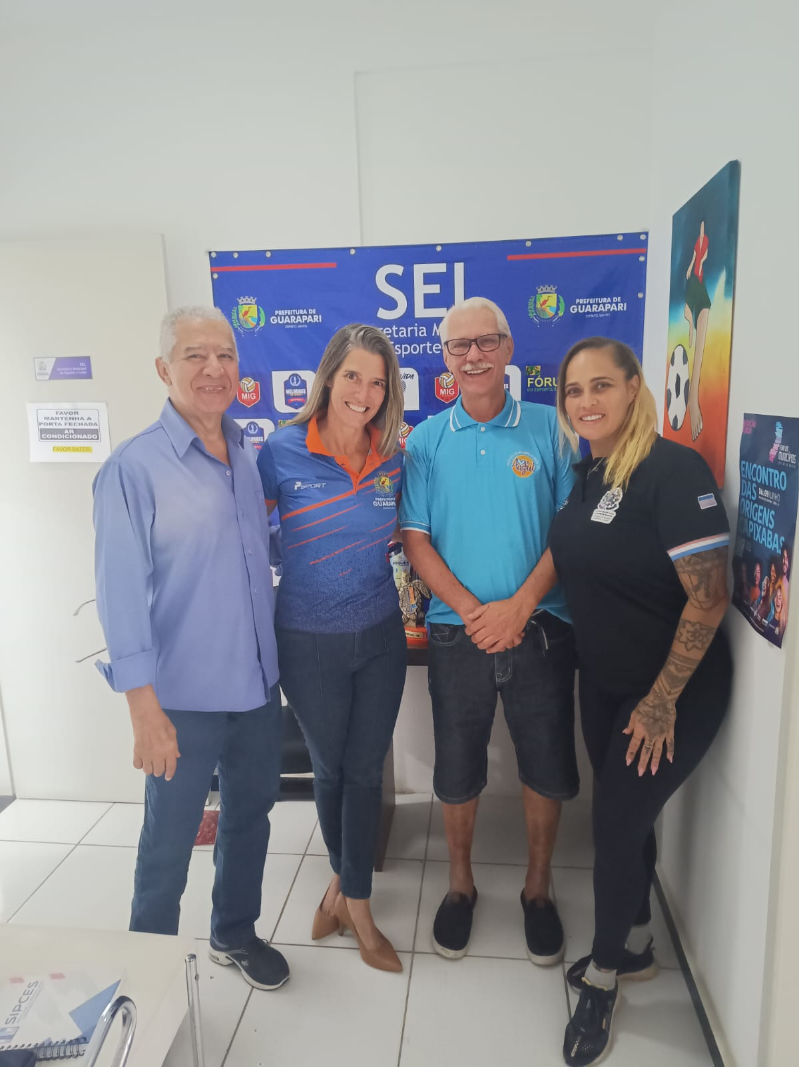
PARCERIA AMEAZUL E SEL- SECRETARIA DE ESPORTES E LAZER:
Torneio de Beach Tênis Municipal será realizado na Enseada Azul
Em reunião no último dia 15 de Abril obtivemos apoio da SEL- Secretaria
de Esportes e Lazer do Município, através da Secretária Joelma Pompermayer,
para promover um torneio local de Beach Tênis, na Praça Central.
O evento ocorrerá no período das férias escolares do mês de julho. A data
ainda não está fechada, mas será na primeira quinzena do mês.
A Ameazul, por meio de patrocínios, fará duas quadras e fornecerá os
banheiros químicos para o evento e a Secretaria fará organização conforme as
práticas oficiais.
Além de oferecer atividades saudáveis para os moradores e fomentar
o turismo na baixa temporada, temos o objetivo de ocupar a praça, que hoje
é um espaço nobre, porém, inútil. Com esse evento e infraestrutura
passaremos a usar a área de forma contínua, até que o projeto arquitetônico
doado pela Vargas Construtora seja viabilizado.
Estamos buscando soluções para melhorar a qualidade de vida no bairro.
José Geraldo – Sub Secretário Esportes
Joelma – Secretária Municipal Esportes
Edmundo Araújo – Ameazul
Márcia Barros – Coordenadora de Esportes

